Slide 1




Разработка консольной утилиты
для построения дерева каталогов
с фильтрацией и выводом метаданных
C++ Developer. Professional
Величко Евгений

Slide 2
Цель проекта:
Разработать консольную утилиту на C++ для построения древовидной структуры каталогов с расширенными возможностями фильтрации, цветового оформления, вывода детальных метаданных, работой с локальными и удаленными файловыми системами
Задачи проекта:
1. Базовый функционал - обход FC, визуализация, метаданные
2. Фильтрация - размер, дата, маски, глубина
3. Доп.возможности - цвета, JSON, экспорт в файл
4. Расширенные - GitHub API, многопоточность

Slide 3
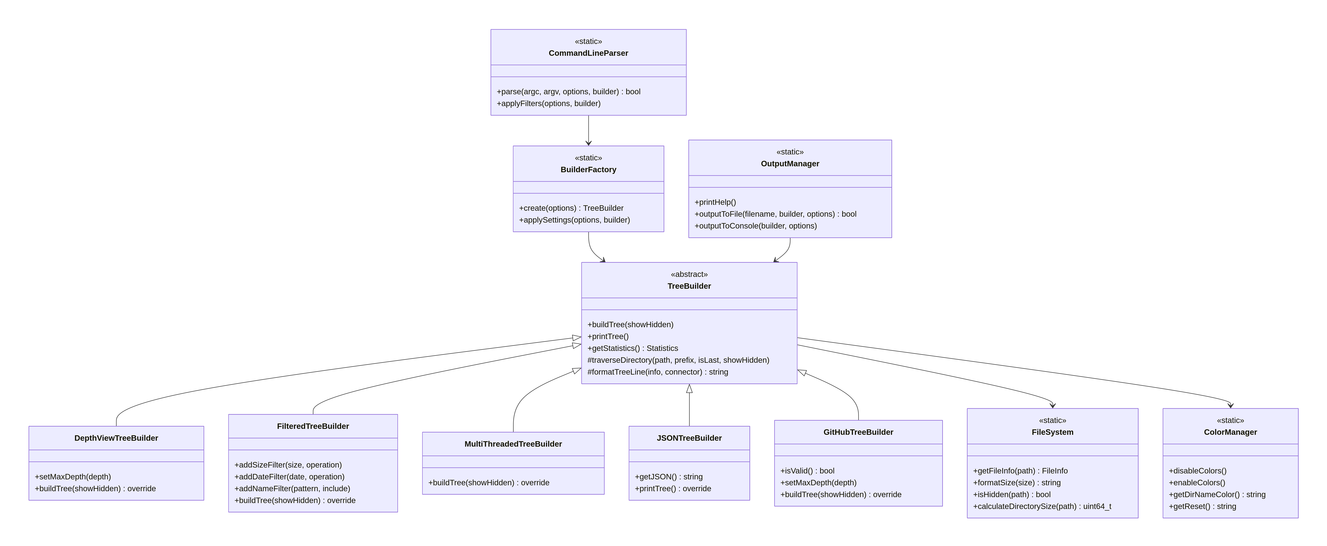

UML Диаграмма Классов
CoreLib - FileSystem - работа с файловой системой, получение метаданных, рекурсивный обход - ColorManager - управление цветовым оформлением, централизованное отключение цветов - Constants - хранение констант, символов псевдографики, цветовых кодов
BuildersLib TreeBuilder - шаблонный метод, базовая реализация обхода файловой системы - DepthViewTreeBuilder - обход с ограничением глубины - FilteredTreeBuilder - обработка с применением фильтров - MultiThreadedTreeBuilder - многопоточная обработка больших директорий - JSONTreeBuilder - вывод в JSON формате - GitHubTreeBuilder - работа с GitHub репозиториями
CliLib - CommandLineParser - модуль парсинга и валидации аргументов командной строки - BuilderFactory - фабрика для интеллектуального выбора оптимального обработчика на основе параметров - OutputManager - система форматирования и вывода результатов в различных форматах
Архитектура программы:

Slide 4
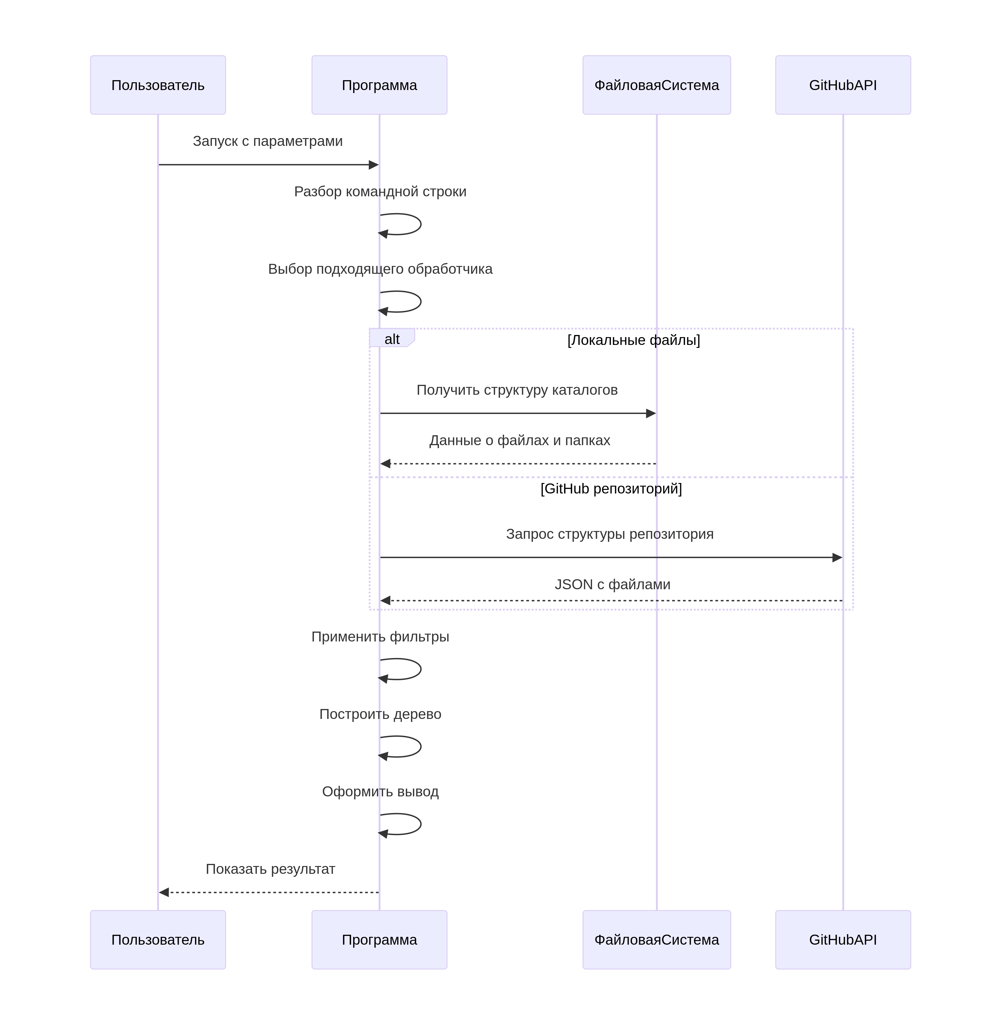

Как работает программа:
Упрощенная диаграмма последовательности выполнения
Базовые сценарии:
# Текущая директория, 2 уровня глубины
tree-utility . -L 2
# Показать все файлы включая скрытые
tree-utility /path -a
# Только структура директорий (без файлов)
tree-utility /project -D
Фильтрация:
# Большие файлы (> 500MB)
tree-utility . -s "> 500MB"
# Файлы измененные в 2024 году
tree-utility . -d "> 2024-01-01"
# Только исходный код C++
tree-utility src/ -n "*.cpp" -n "*.hpp"
# Исключить тестовые файлы и временные данные
tree-utility . -x "test_*" -x "*.tmp"
Производительность:
# Автоматическая многопоточность для больших папок
tree-utility /large-folder -t auto
# Фиксированное количество потоков
tree-utility /large-folder -t 8
Экспорт и интеграции:
# JSON для программой обработки
tree-utility . --json
# Сохранение в файл
tree-utility /project -o project_structure.txt
# Анализ GitHub репозитория
tree-utility -g "https://github.com/torvalds/linux"
Комбинированные сценарии:
# Анализ удаленного репозитория
tree-utility -g "https://github.com/user/project" --github-depth 1 --json
# Анализ больших C++ файлов с ограничением глубины
tree-utility . -n "*.cpp" -s "> 1MB" -L 3 -t auto
# Документирование структуры проекта в JSON
tree-utility /project -x "node_modules" -x "*.tmp" --json -o docs/structure.json

Slide 5
Сравнение с существующими решениями:
Вывод по проделанной работе:
- Полноценный обход файловой системы с наглядным отображением структуры
- Гибкая система фильтрации по размеру, дате, маскам имен
- Цветовое кодирование для разных типов файлов
- Экспорт в JSON и сохранение результатов
- Интеграция с GitHub API
- Многопоточная обработка для больших каталогов
❌ Ограничения стандартных инструментов:
tree:
- Только базовая визуализация
- Нет фильтрации по размеру/дате
- Нет многопоточности
find + ls:
- Сложный синтаксис комбинаций
- Нет древовидной структуры
- Требует знания нескольких утилит
✅ Преимущества tree-utility:
- GitHub REST API
- JSON/текстовый экспорт
- Многопоточная обработка
Будущие улучшения:
- Модульные тесты,
- Статический анализ кода,
- Добавление токенов для Github,
- Поиск дубликатов файлов

Slide 6
Спасибо за внимание!
Сылка на проект:
https://github.com/EVgen-ux/OtusCppDevProfProject

